Slide 1
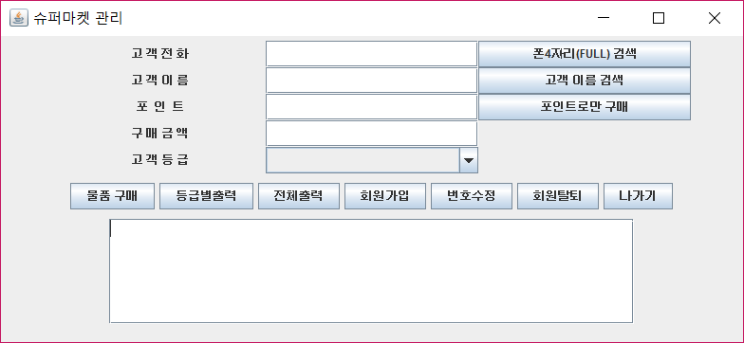
container
jpup
jtxtTel
jbtnTelSearch
jtxtName
jbtnNameSearch
jtxtPoint
jbtnPoint
jtxtAmount
jcomLevel
jbtnBuy
jbtnInsert
jbtnExit
jbtnLevelOutput
jbtnTelUpdate
jpbtn
jbtnAllOutput
jbtnDelete
jtxtPool(JTextArea) – 자동 JScrollPane 생성

Slide 2
동네 슈퍼 흉내내기 요구사항
폰4자리(FULL) 검색 : 폰 뒤4자리로도 검색가능하고 FULL로 입력해도 검색가능, ”level이 업그레이드되기 위해 쓸 돈”을 txtPool에 출력
고객이름검색 : ”level이 업그레이드되기 위해 쓸 돈”을 txtPool에 출력
포인트로만 구매 – 구매금액이 포인트보다 작을 때만 포인트로만 구매 가능
물품구매 – 고객전화, 이름, 구매금액 입력시만 물품구매 가능(물품구매 할 경우 고객에게 전화번호를 물어보고 폰검색후 물품구매를 진행한다)
등급별출력(콤보박스에 선택된 특정 LEVEL 고객의 “전화, 이름, 포인트, 구매누적액, level이 업그레이드되기 위해 쓸 돈”을 출력)
전체 출력(전체 LEVEL 고객 출력)
회원가입 – 고객전화, 이름을 입력하고 회원가입한다
번호수정 – 고객이름을 중심으로 해당 고객의 전화번호를 수정한다
회원탈퇴 – 고객전화, 이름을 입력한 정보를 바탕으로 DELETE

Slide 3
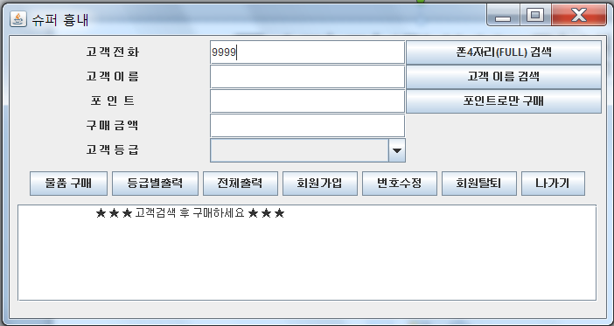
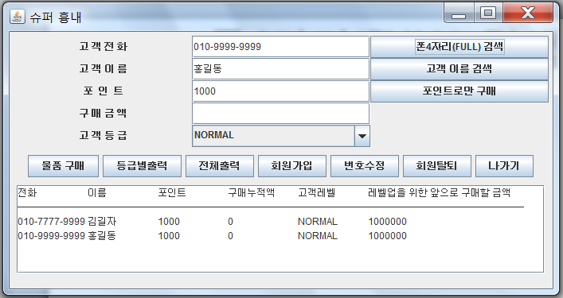
폰4자리(FULL) 검색
클릭후

Slide 4
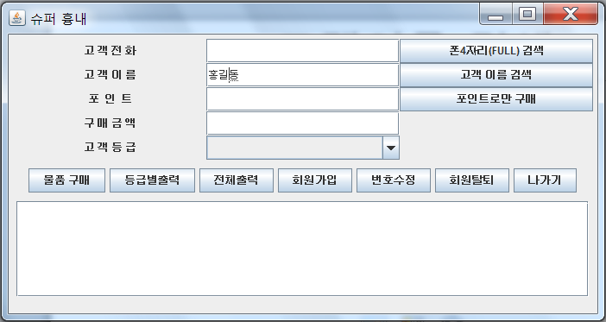
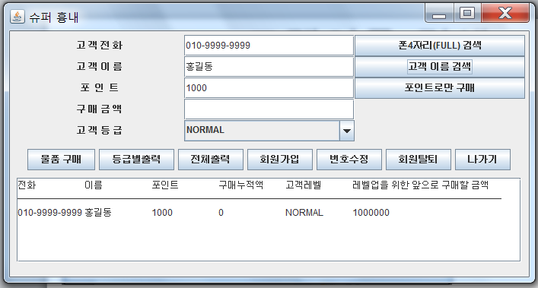
고객이름 검색
클릭후

Slide 5
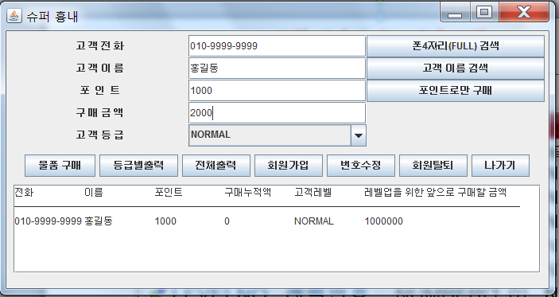
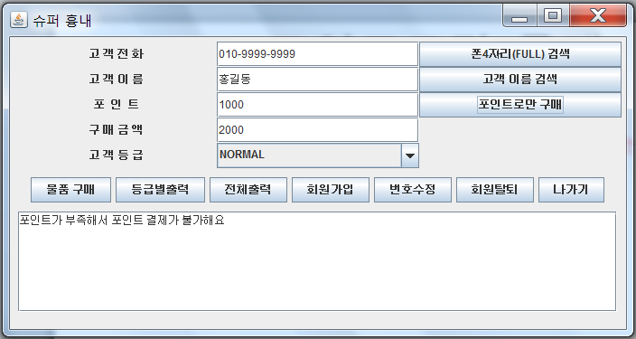
포인트로만 구매
포인트보다 큰금액 구매는 불가

Slide 6
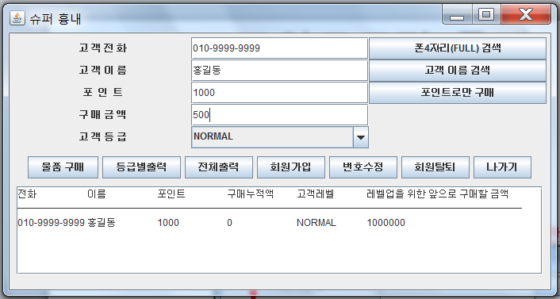
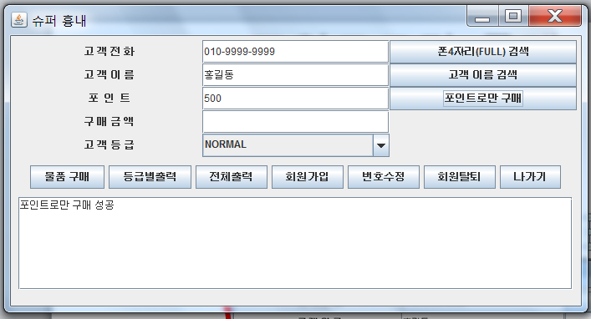
포인트로만 구매
포인트보다 작은 금액은 구매시 포인트만 차감

Slide 7
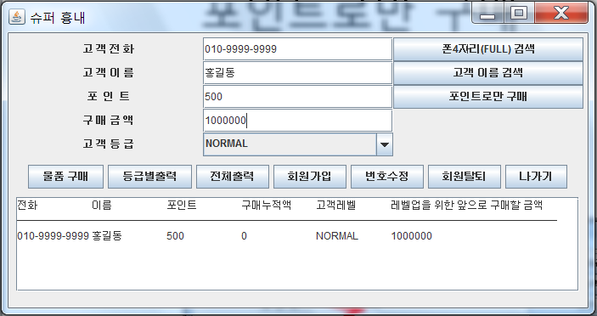
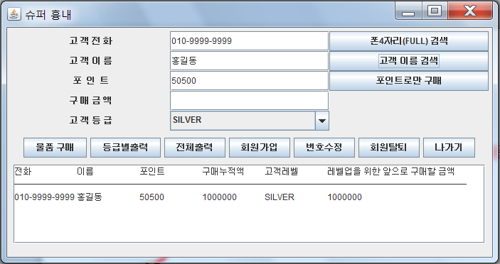
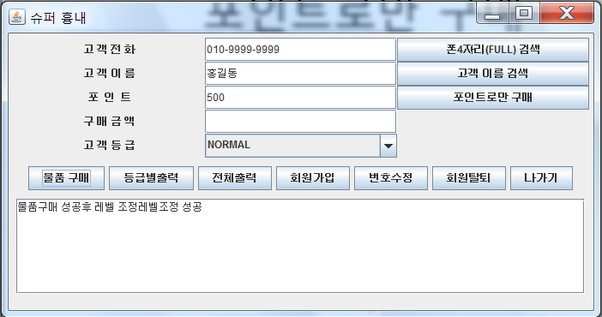
물품 구매
구매한 금액을 입력 후, 물품구매 버튼 클릭
구매한 후, 홍길동을 검색하면 등급이 바꿔있음

Slide 8
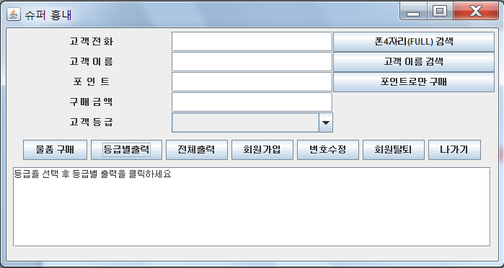
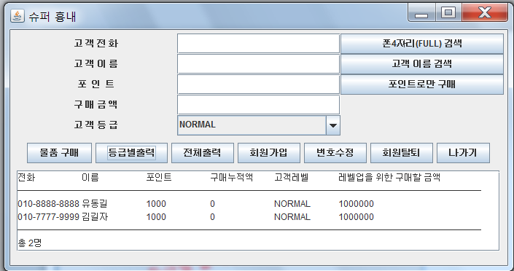
등급별 출력
등급별 출력은 등급을 선택 후 등급별 출력이 가능

Slide 9
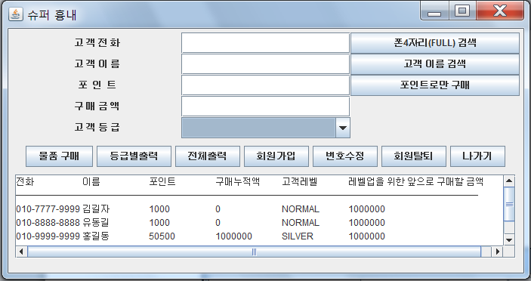
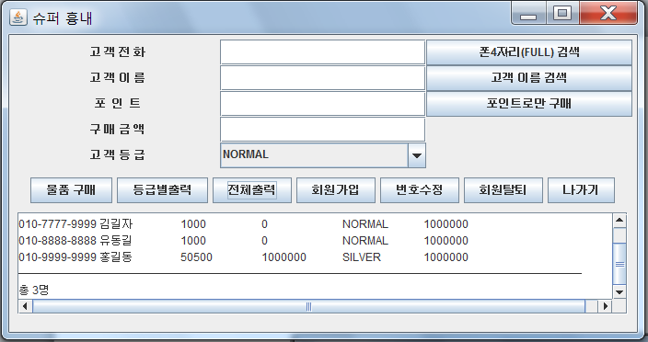
전체 출력

Slide 10
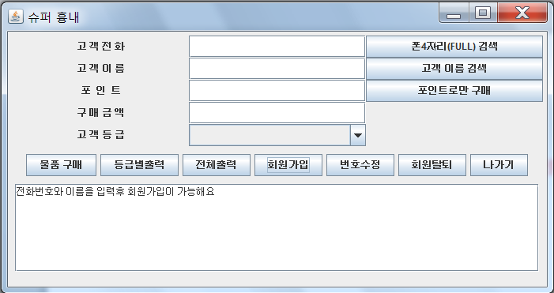
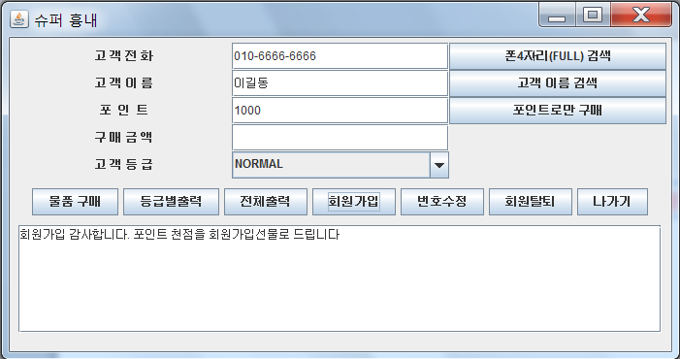
회원가입
전화번호와 이름을 입력 후 회원가입버튼 클릭

Slide 11
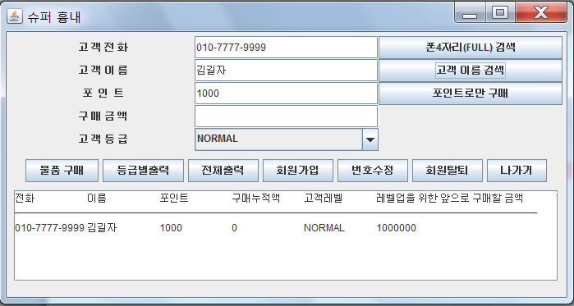
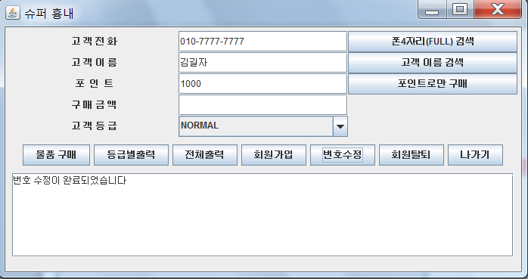
번호수정
번호수정은 이름을 기준으로 수정한다

Slide 12
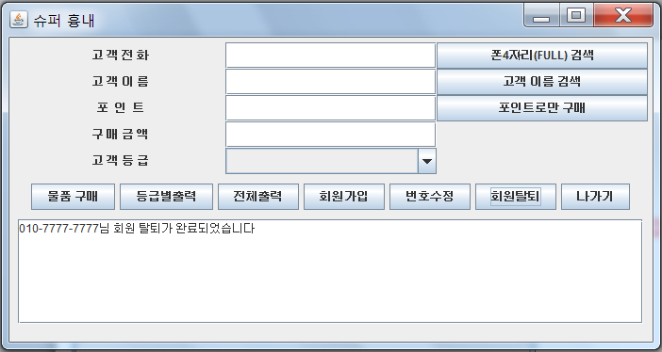
회원탈퇴
회원탈퇴는 고객전화는 입력되어 있어야 한다

